Slide 1
Символы Курского края

Slide 2
Герб Курской области
в основе своей имеет изображение герба Курской губернии. В серебряном щите, увенчанном короной, лазурная перевязь с тремя летящими серебряными куропатками. Щит обрамлен золотыми дубовыми листьями, перевитыми голубой лентой. В верхней части герба корона и дубовые листья соединены лентами красного цвета. Дата принятия: 17.12.1996

Slide 3
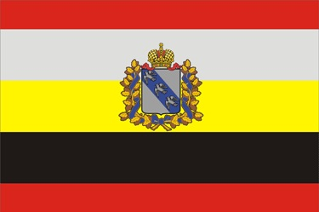
Флаг Курской области
представляет собой прямоугольное полотнище, состоящее из пяти полос: красного, серебряного, золотого, черного и красного цвета. Полосы красного цвета равновелики. Полосы серебряного, золотого и черного цвета равновелики между собой.. В центре флага расположен герб Курской области. Отношение ширины флага к его длине 2:3.

Slide 4
Герб города Курск
Исторический герб Курска, утвержденный в 1780 г. - "в серебряном поле синяя полоса и на оной три летящие куропатки". Герб восстановлен решением Малого совета Курского горсовета народных депутатов №48 от 27 февраля 1992 г.

Slide 5
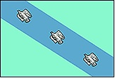
Флаг города Курск
Прямоугольное полотнище лазуревого цвета с диагональной полосой сине-голубого цвета. На ней изображены три летящие куропатки серебряного цвета. Символическое значение цветов: лазуревый - красота, мягкость, величие; сине-голубой - правда, истина, небеса; серебро - чистота, доброта, невинность. Куропатки символизируют богатство курской природы. С ними связывалось происхождение названия города.
Положение О флаге города Курска принято 25.05.2000 г.

Slide 6
Гимн города Курск
муз. Ю. Пятковского сл. В. Корнеева
Наш древний Курск, тебе земной поклон, Святая отчая земля! Здесь чуден колокольный звон, Крепка курян семья.
Ты вырос на высоком берегу, Хвалу тебе поем! И предки в "Слове о полку" Помянуты добром.
Ты в сердце, город нашей любви, Где так поют соловьи! Геройский край! Над нами ясный свет! Салют в честь гордых лет, победных лет! Наш древний Курск, тебе земной поклон, Святая отчая земля!
В веках тебе расти и процветать, Сильней и краше будь! И Коренная Божья Мать Нам освещает путь!
Здесь Сейм и Тускарь, здесь родимый дом, Мы не изменим курс: Отвагой ратной и трудом России дорог Курск!
Ты в сердце, город нашей любви, Где так поют соловьи! Геройский край! Над нами ясный свет! Салют в честь гордых лет, победных лет! Наш древний Курск, тебе земной поклон, Святая отчая земля! Святая отчая земля!

Slide 7
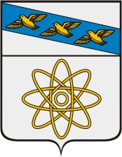
Герб города Курчатова:
Поле щита разделено на две части горизонтальной линией. Верхняя часть, "голова" герба, составляет 1/3 от поля всего щита. "Голова" герба символизирует принадлежность к Курской области. Основой изображения фигур в верхней части щита стал герб города Курска. "Голова" герба пересечена по диагонали от верхнего левого угла до правого нижнего "лентой" с изображением на ней трех куропаток в полете. В центре нижней, основной части герба, эмблема атома - символа города атомщиков, градообразующего фактора города Курчатова.
Решение Курчатовской городской Думы от 5 августа 1997 г № 3.

Slide 8
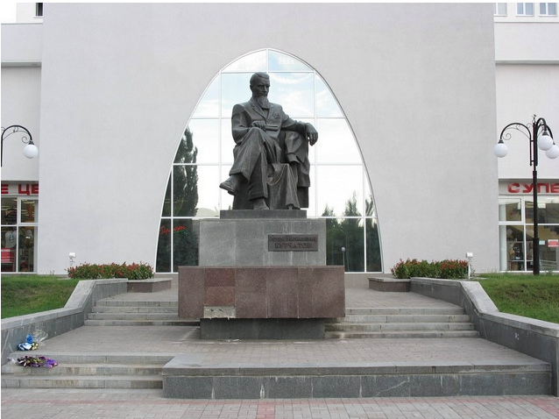
Памятник И.В. Курчатову,
советскому физику, основателю
Института атомной энергии.

